Slide 1
Acuicultura, evolución y potencial en el Perú
Christian Berger C.
Pro Acuicultura
Organización en Pro del Desarrollo Sostenible de la Acuicultura en el Perú
www.proacuicultura.com.pe

Slide 2
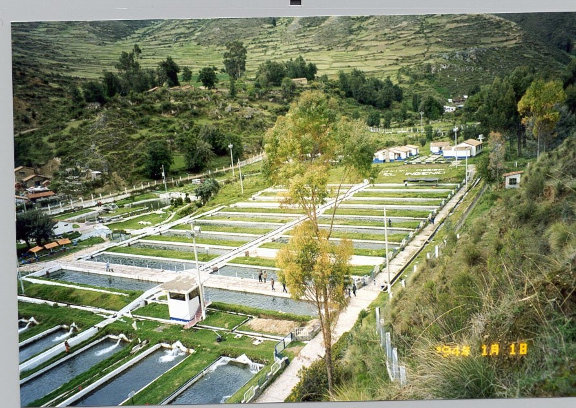
¿Dónde estamos?
¿Cuanto y cómo hemos crecido ?

Slide 3
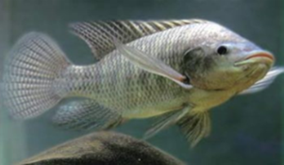
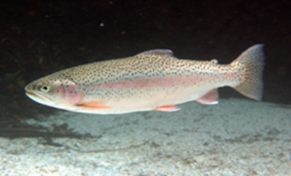
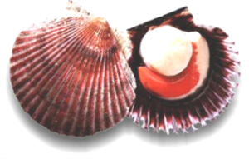
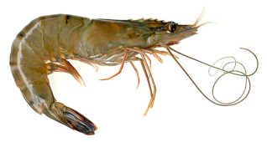
Producción de la acuicultura peruana en los últimos 20 años (1993 – 2014)
Proyección PRODUCE 2015: 135,000 t.

Slide 4
La acuicultura en América Latina y el Caribe
Datos de cosechas al 2013, según FAO
Fuente: FAO http://www.fao.org/figis/servlet/TabSelector

Slide 5

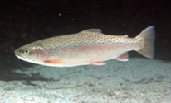



Slide 6
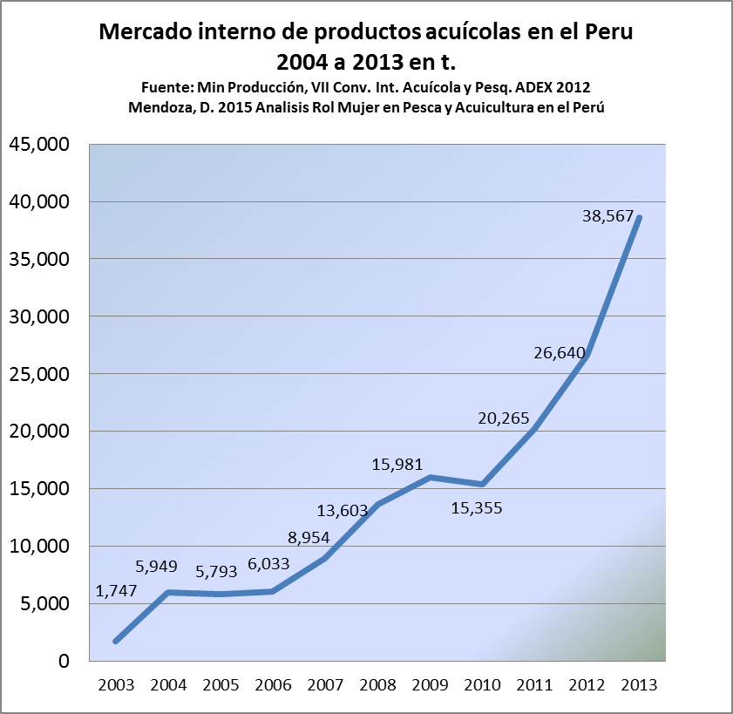
Valor : 170’ $ US
Trucha : 82%
Tilapia: 6%
Langostino: 6%
Especies amazónicas y tropicales: 5%
Concha de Abanico: 2%
t.

Slide 7
El valor de los productos de la acuicultura
Total
Acuic.
Total
CHD
Valor exportado productos acuícolas 2014: US$ 303’, 10.4% pesca total: US$ 2,910’
y el 26% de pesca de CHD: US$ 1,161’ (de ellos, US$ 481’ son de pota).
Valor promedio de producto acuícola peruano exportado: US $ 10/kg.
Valor promedio de pesca total US$ 1.97/kg.
Valor promedio de productos CHD US$ 2.75/kg.

Slide 8
Impulsores de la acuicultura peruana:
Demanda mundial creciente de productos de la acuicultura
Apertura de mercados mundiales y desarrollo de algunos internos.
Esfuerzo de inversionistas privados que creen en la actividad.
Inversiones alentadas por la LPDA.
Acceso a mejoras tecnológicas, impulsadas por instituciones y productores.
Disponibilidad de insumos esenciales (semilla, alimentos).
Disponibilidad de áreas para el crecimiento de algunos tipos de cultivos.
Adecuado manejo de costos y estrategias productivas, permitieron mantener la competitividad de los productos acuícolas nacionales.
A excepción de 1998, ausencia de eventos naturales extremos

Slide 9
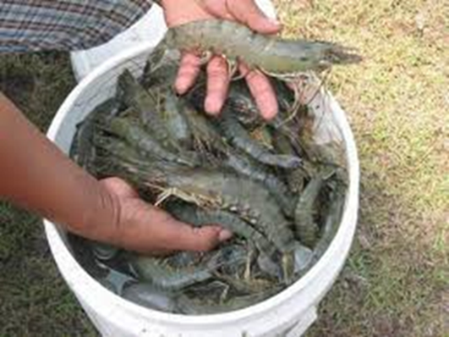
Potencial de la Acuicultura en el Perú

Slide 10
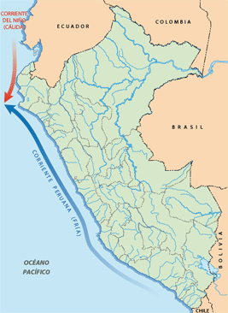
Oportunidades que brinda el país
Megadiversidad: ambientes, especies
Abundantes recursos hídricos
Extenso litoral altamente productivo
Actividad pesquera marina y continental que facilita procesos y acceso a mercados
Abastecedor de materias primas esenciales: Oportunidad de dar valor agregado por acuicultura, generando empleo y desarrollo descentralizado
Acuerdos comerciales

Slide 11
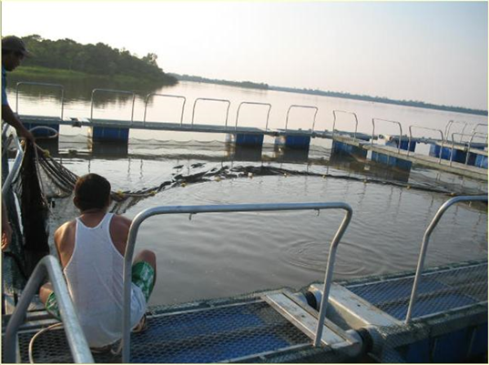
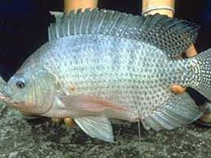
Sinergia de la acuicultura con la pesca
Acceso a mercados con productos pesqueros: diversificación de la oferta
Mejor utilización de infraestructura: proceso, transporte, exportación competitividad
Mayor rendimiento de recursos: semilla silvestre
Restitución de stocks pesqueros: repoblamiento
Oportunidad importante:
Dar valor agregado a la pesca de reducción, a través de la producción de pescados y mariscos de alta calidad y beneficio para el consumidor:
Estos insumos de valor vienen siendo cada vez más escasos y pueden llegar a constituir limitantes para el crecimiento de la acuicultura mundial.
Perú debe sacar provecho de la ventaja comparativa que representa el acceso y la frescura de ellos

Slide 12
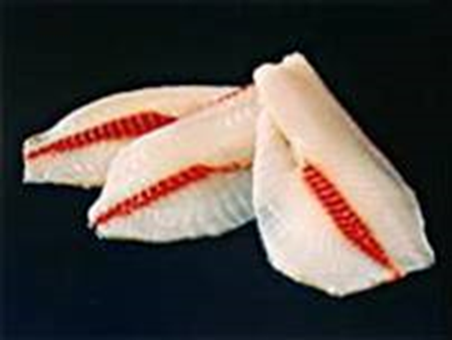
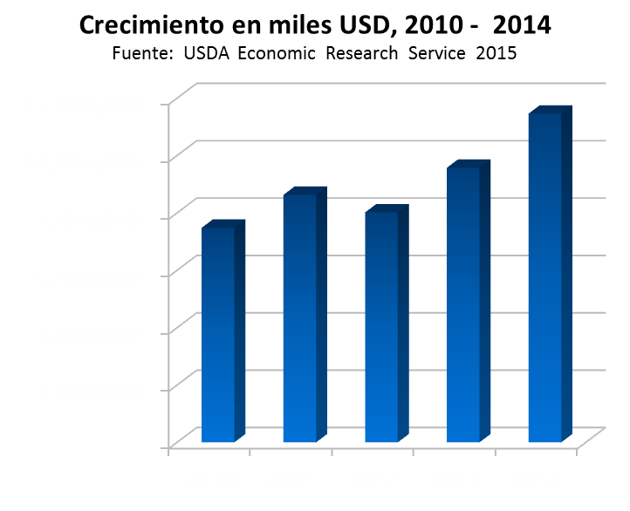
La demanda futura de alimentos
Perú:
Población estimada al 2050: 40 millones.
Requerirían 1’000,000 t. de pescados y mariscos
En 2014: se importaron 100 mil t. (200’ USD) ,
mayormente jurel y atún envasados.
Productos acuícolas importados 23’ USD:
Frescos: Tilapia (Ecuador), Salmón (Chile)
Congelados: más de 6 mil t. de filetes: Basa (Viet Nam), Tilapia (China)
Mundo:
Los principales mercados en crecimiento
Las especies más demandadas:
langostinos, salmón, tilapia, conchas, truchas
Sólo EEUU importó por 11,000’ de $

Slide 13
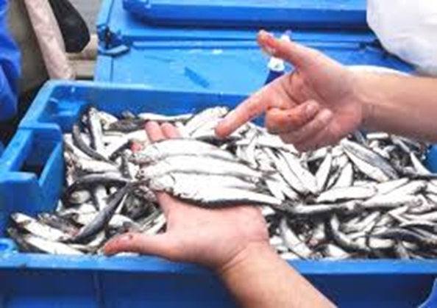
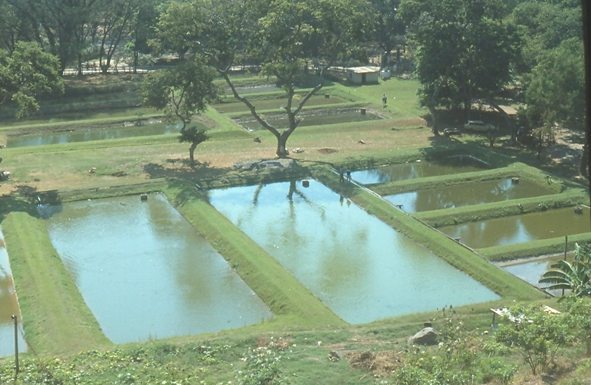
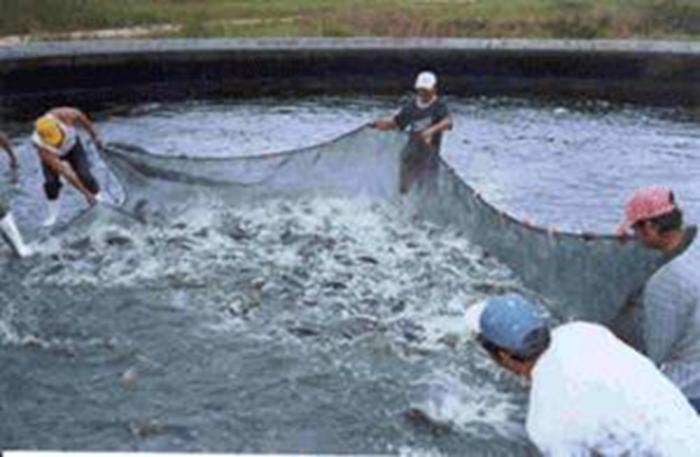
Opciones ante esta creciente demanda
Incrementar el destino de la pesca nacional al consumo directo dentro del país
Desarrollar la acuicultura, en especial la destinada a la alimentación de los pobladores del interior del país y de menores recursos.

Slide 14
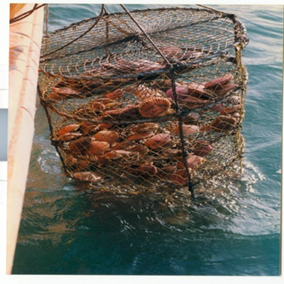
¿Cómo desarrollar este potencial?
Superar limitantes
Promover a los impulsores de la acuicultura peruana

Slide 15
Principales líneas de acción
Aseguramiento de la sostenibilidad:
  Diversificación de especies cultivadas y de zonas de producción
  Producción local de semilla
  Desarrollo de centros de selección y mejora genética
  Cuidado ambiental y ordenamiento territorial
  Prevención y control de enfermedades
  Formalizar productores
  Uso responsable de recursos naturales

Slide 16
Principales líneas de acción (2)
Aseguramiento de la competitividad:
  Eficiencia en el proceso productivo: Acceso a tecnología, inversión adecuada en I+D+i
  Reconocer ventajas comparativas para cada área y tipo de cultivo
  Diversificación de los productos: tipos, presentaciones, envases
  Inclusión de acuicultura multitrófica y aquella con fines no alimenticios
  Participación eficiente del Estado en tareas que le competen
  Ordenar y racionalizar la acción de agencias de control, según cada tipo de cultivo

Slide 17
Principales líneas de acción (3)
Aumento de la confiabilidad en la actividad:
  Contar con normas claras y consistentes de desarrollo
  Facilitar el acceso a financiamiento suficiente y accesible
  Medidas para mitigar los impactos naturales negativos y potenciar los efectos beneficiosos
  Contribuir a la buena imagen de la acuicultura y sus productos

